Slide 1
SDA - Stive și Cozi
Daniel Chiș - 2022, UPB, ACS, An I, Seria AC

Slide 2
Stive - Stacks

Slide 3
Stivă - Stack
O stivă este un tip de date abstract (abstract data type). O stivă permite operații doar la un capăt al ei. La orice moment din timp, putem avea acces doar la elementul din capătul stivei.
Astfel, structura de date merge pe principiul, ultimul intrat primul care iese. Elementul adăugat ultimul, e primul accesat.
Operația de inserție se numește PUSH
Operația de scoatere se numește POP
Stiva poate fi realizată cu vectori, liste etc. Pot să fie fixe ca dimensiune sau dinamice.

Slide 4
LIFO
LAST IN FIRST OUT

Slide 5
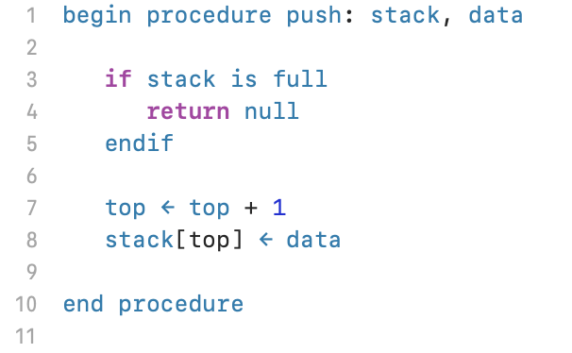
Push
Pas 1 - verific dacă stiva este plină
Pas 2 - dacă este plină arunc eroare
Pas 3 - dacă nu este plină, incrementez top să pointeze către următorul spațiu liber
Pas 4 - adaug elementul către poziția din stivă unde este top
Pas 5 - return success

Slide 6
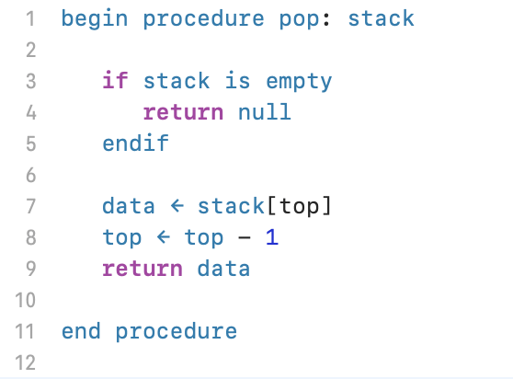
Pop
Pas 1 - verific dacă stiva este goală
Pas 2 - dacă este goală arunc eroare
Pas 3 - dacă nu este goală, accesez elementul la locul în care top pointezează
Pas 4 - decrementăm valoarea lui top cu 1
Pas 5 - return success

Slide 7
Cozi - Queues

Slide 8
Cozi - Queues
O coadă este o structură de date abstractă, asemănătoare cu stiva. Spre deosebire de stive, cozile sunt deschise la amândouă capetele. Un capăt e folosit pentru inserție (enqueue) și unul pentru extracție dequeue).
Cozile funcționează pe principiul primul care intră, primul care iese.
Ca și stivele, coada poate fi realizată cu vectori, liste etc. Pot să fie fixe ca dimensiune sau dinamice.
Pentru a realiza operații cu cozile, avem nevoie de doi pointeri care să rețină pozițiile de început (front) și sfârșit (rear).

Slide 9
FIFO
FIRST IN FIRST OUT

Slide 10
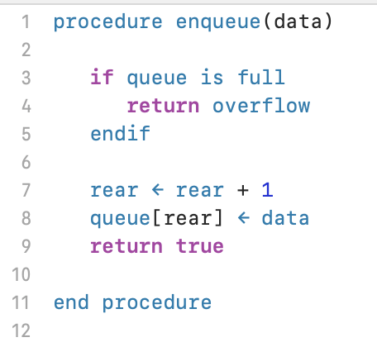
Adăugare - Enqueue
Pas 1 - verific dacă coada este plină
Pas 2 - dacă este plină arunc eroare
Pas 3 - dacă nu este plină, incrementez rear să pointeze către următorul spațiu liber
Pas 4 - adaug elementul către poziția din stivă unde este rear
Pas 5 - return success.

Slide 11
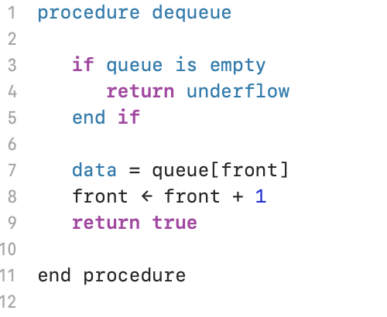
Extracție - Dequeue
Pas 1 - verific dacă coada este goală
Pas 2 - dacă este goală arunc eroare
Pas 3 - dacă nu este goală, accesez elementul la locul în care front pointezează
Pas 4 - incremetăm valoarea lui front cu 1
Pas 5 - return success

Slide 12
Stivă/Cozi - Alte operații
Pe lângă push și pop mai sunt:
peek() - vizualizează elementul de la capul stivei fără să-l scoată/vizualizează elementul de la front
isFull() - verifică dacă stiva este plină
isEmpty() - verifică dacă stiva este goală

Slide 13
Exerciții

Slide 14
Exerciții
Implementați o coadă și o stivă la care să folosiți toate operațiile prezentate în laborator (push/pop/enqueue/dequeue/ismempty/isfull/peek) 2p.
Implementați două stive folosind un singur vector. Trebuie să folosiți operațiile de push si pop ca să umpleți stivele și să le goliți. 3.5p
Realizați o coadă folosind 2 stive. 3.5p

Slide 15
Exerciții FIIR
Implementați o coadă și o stivă la care să folosiți toate operațiile prezentate în laborator (push/pop/enqueue/dequeue/ismempty/isfull/peek) .

Slide 16
Extra Puncte FIIR
https://www.codecademy.com/learn/learn-c - pana pe 19 aprilie
Recuperati pana la 25% din laborator

